Slide 1
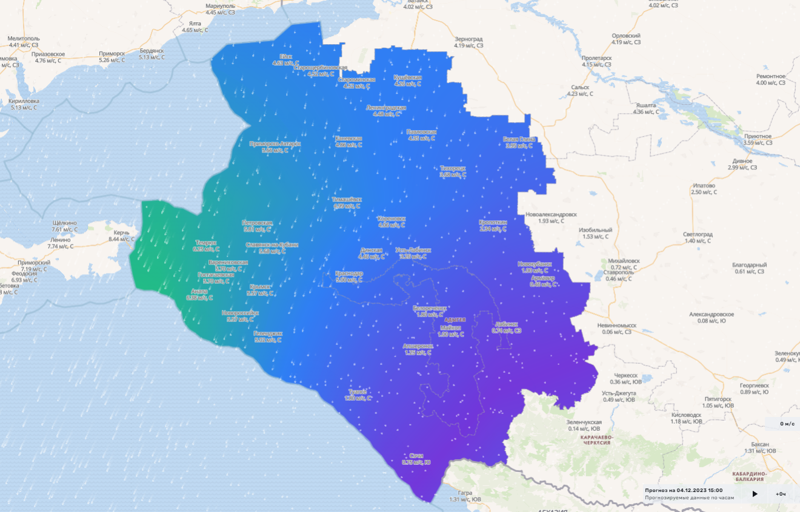
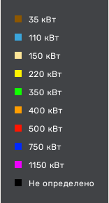
ИНФОРМАЦИОННЫЕ МАТЕРИАЛЫ ПО ОСАДКАМ И УСИЛЕНИЮ ВЕТРА
НА ТЕРРИТОРИИ КРАСНОДАРСКОГО КРАЯ
(РИСК НАРУШЕНИЯ ЭЛЕКТРОСНАБЖЕНИЯ НА 06.12.2023)
Условные обозначения
осадки, мм
- линии электропередач
г. Новороссийск
47931/246266
29%
793/534
0
23
20
- количество осадков (УГМС), мм
15
- порывы ветра (УГМС), м/с
- прогноз нарушения ЛЭП (УГМС)
321/20
- протяженность ЛЭП/ТП (шт.)
19/330
- кол-во домов /населения
- износ электроэнергетических систем
60%
Город
- муниципальное образование
ГУ МЧС России по Краснодарскому краю
АРМ № 7
17:00 05.12.2023
Исп. В.С. Сердюк
Тел. 3220-5507

Slide 2
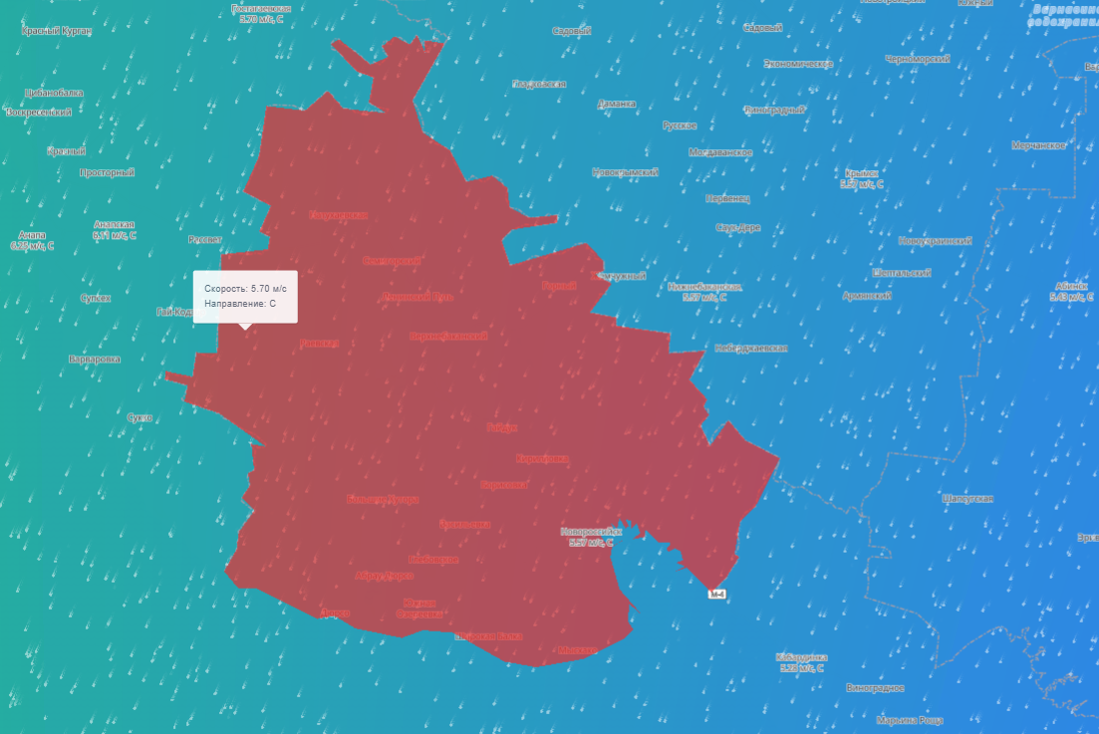
ИНФОРМАЦИОННЫЕ МАТЕРИАЛЫ ПО ОСАДКАМ И УСИЛЕНИЮ ВЕТРА
НА ТЕРРИТОРИИ КРАСНОДАРСКОГО КРАЯ
(РИСК НАРУШЕНИЯ ЭЛЕКТРОСНАБЖЕНИЯ НА 06.12.2023)
Условные обозначения
осадки, мм
г. Новороссийск
- линии электропередач
47931/246266
29%
793/534
0
23
20
- количество осадков (УГМС), мм
15
- порывы ветра (УГМС), м/с
- прогноз нарушения ЛЭП (УГМС)
321/20
- протяженность ЛЭП/ТП (шт.)
19/330
- кол-во домов /населения
- износ электроэнергетических систем
60%
Город
- муниципальное образование
ГУ МЧС России по Краснодарскому краю
АРМ № 7
17:00 05.12.2023
Исп. В.С. Сердюк
Тел. 3220-5507

